Slide 1
Présentation du dispositif transversal des options langues UFR Langues, Cultures et Sociétés (LCS) 2022-2023
25 mars 2022
LAUPA Corinne
PARISOT Coralie
SAUNIER Sabrina
TROVARELLI Serena

Slide 2
La page dédiée aux options langues sur le site de l’UFR LCS
L’offre de formation en langues de l’UFR LCS
L’inscription aux options
Le calendrier
L’emploi du temps
Les examens et la transmission des résultats
Les contacts
SOMMAIRE

Slide 3
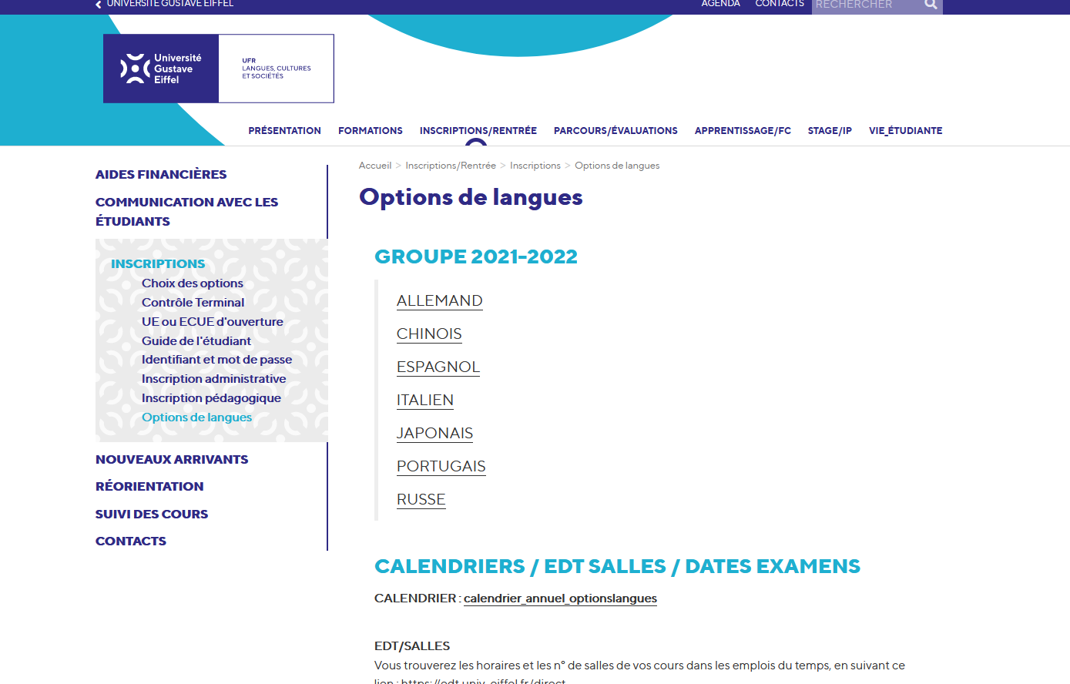
1. La page dédiée aux options langues sur le site de l’UFR LCS
La page dédiée aux options langues sur le site de l’UFR LCS est visualisable à l’adresse suivante :
https://lcs.univ-gustave-eiffel.fr/inscriptions-et-rentree/inscriptions/options-de-langues
et donne accès à la page suivante :

Slide 4
2. L’offre de formation en langues de l’UFR LCS
L’UFR LCS dispense des cours dans 7 langues sur trois niveaux débutant, intermédiaire et avancé. Ces cours ont lieu tous les jeudis après-midi :
niveaux débutants de 13h à 15h ;
niveaux intermédiaires de 15h à 17h ;
niveaux avancés de 17h à 19h.
Certains cours pourraient ne pas suivre cette répartition selon les disponibilités des personnels enseignants. Toutefois, les créneaux horaires restent les mêmes.

Slide 5
3. L’inscription aux options
L’inscription aux options langues pour les étudiants externes à l’UFR LCS se fait auprès du CAPLA en suivant la procédure décrite sur la page web : http://www.u-pem.fr/formations/langues/centre-dactions-pedagogiques-en-langues-capla/
Le secrétariat du CAPLA transfère aux secrétariat de l’UFR LCS les noms des étudiants qui souhaitent s’inscrire dans les cours de langues dispensés par cette composante.
Le secrétariat de l’UFR LCS inscrira dans des tableaux de répartition des groupes de langues les étudiants des autres composantes. Cette répartition est consultable en ligne à l’adresse suivante : https://lcs.univ-gustave-eiffel.fr/inscriptions-et-rentree/inscriptions/options-de-langues
Nous vous sensibilisons au fait qu’il serait préférable de ne pas demander des inscriptions en milieu d’année académique.

Slide 6
4. Le calendrier
Le calendrier des options langues est mis en ligne au mois de mai de l’année académique précédente à celle d’inscription. Vous pouvez le consulter en cliquant sur l’adresse suivante :
Les cours à l’UFR LCS débutent tous les ans la troisième semaine de septembre.
https://lcs.univ-gustave-eiffel.fr/inscriptions-et-rentree/inscriptions/options-de-langues

Slide 7
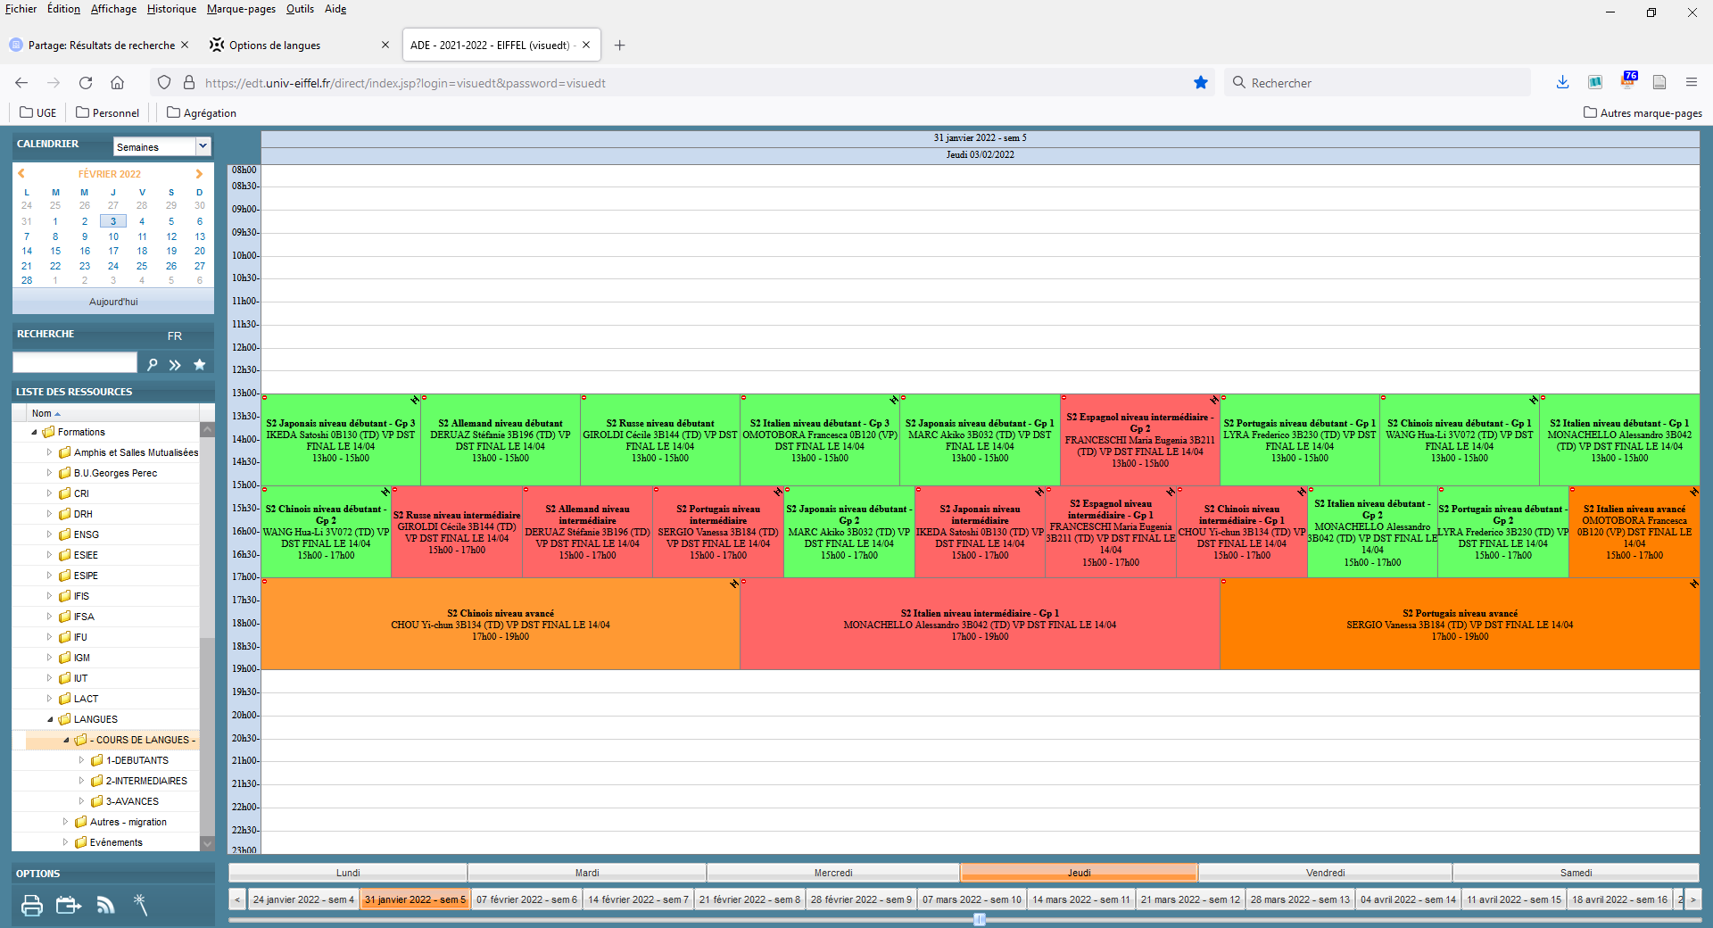
5. L’emploi du temps (EDT)
L’emploi du temps des options langues est consultable en ligne par tout utilisateur sans besoin d’un accès spécifique (login ou mot de passe) en cliquant sur l’adresse suivante : https://edt.u-univ-eiffel.fr/direct
Le parcours à suivre pour visualiser les différents cours est le suivant : Formation/Langues/Cours de langues.
L’EDT n’est pas définitif, donc nous conseillons à tous les étudiants de ne pas se fonder sur des captures d'écran, qui ne représentent pas l'emploi du temps en temps réel, mais plutôt de le contrôler quotidiennement.
Vous avez un code couleur pour les cours débutants (vert), les intermédiaires (rouge) et les avancés (orange).
https://edt.univ-eiffel.fr/direct

Slide 8
6. Les examens et la transmission des résultats
Les examens des options langues se font en contrôle continu. Les dates des examens de session 1 et 2 sont affichées sur le site de la composante à l’adresse suivante : https://lcs.univ-gustave-eiffel.fr/inscriptions-et-rentree/inscriptions/options-de-langues
Les examens des options langues ont lieu normalement le jeudi aux dates suivantes :
semestres impairs : décembre ;
semestres pairs : avril ;
rattrapages des semestres impairs : juin ;
rattrapages des semestres pairs : juin.
Les dates précises des examens sont indiquées sur ADE.
Les notes des examens seront transmises par le secrétariat de l’UFR LCS via le Cloud aux différentes secrétaires administratives et pédagogiques.
Vous trouverez les MCC spécifiques des options langues sur le site de la composante. Elles donnent les règles générales du contrôle d’assiduité.

Slide 9
8. Les contacts
Le secrétariat des options langues est composé de Mme Corinne LAUPA (chinois, allemand, espagnol, russe) et Mme Coralie PARISOT (portugais, italien, japonais). Vous pouvez les contacter à l’adresse suivante : secretariat.optionslangues@u-pem.fr
Elles communiquent (les absences des personnels enseignants, les dates des examens, etc) avec les étudiants inscrits aux options de langues par le biais de la liste de diffusion : optionslangues-langues@u-pem.fr
Elles peuvent communiquer des informations aux secrétaires administratives et pédagogiques des autres composantes par le biais de la liste de diffusion : autres-sp-ol@u-pem.fr
SAP | MATIÈRE | E-MAIL | TÉLÉPHONES | BUREAU
LAUPA Corinne PARISOT Coralie | Options langues | secretariat.optionslangues@u-pem.fr | 01 60 95 76 98 01 60 95 76 91 | 3B160

Slide 10
Merci de votre attention
LAUPA Corinne
PARISOT Coralie
SAUNIER Sabrina
TROVARELLI Serena
secretariat.optionslangues@u-pem.fr
01 60 95 76 98 – 01 60 95 76 91

